Slide 1
Sigurnost MariaDB baze podataka
Sistemi za upravljanje bazama podataka
Svetlana Mančić 1423

Slide 2
Sigurnost baze podataka
Sigurnost MariaDB baze podataka
Bezbednosni zahtevi
CIA
Bezbednosne pretnje
Man-in-the-Middle, DoS, neovlašćeni pristup, curenje podataka, oštećenje podataka
Bezbednosne mere
Firewall, IDS/IPS sistemi, kontrola pristupa, autentifikacija, enkripcija

Slide 3
Kontrola pristupa
Sigurnost MariaDB baze podataka
Diskreciona kontrola pristupa
Zasniva se na konceptima prava pristupa i mehanizmima dodele privilegija korisnicima kroz GRANT i REVOKE komande
Obavezna kontrola pristupa
Bell-LaPadula model, opisan objektima, subjektima, bezbednosnim klasama i dozvolama
Kontrola pristupa bazirana na ulogama
Ulogom se definiše skup privilegija, koje ima korisnik za kog se ona vezuje.

Slide 4
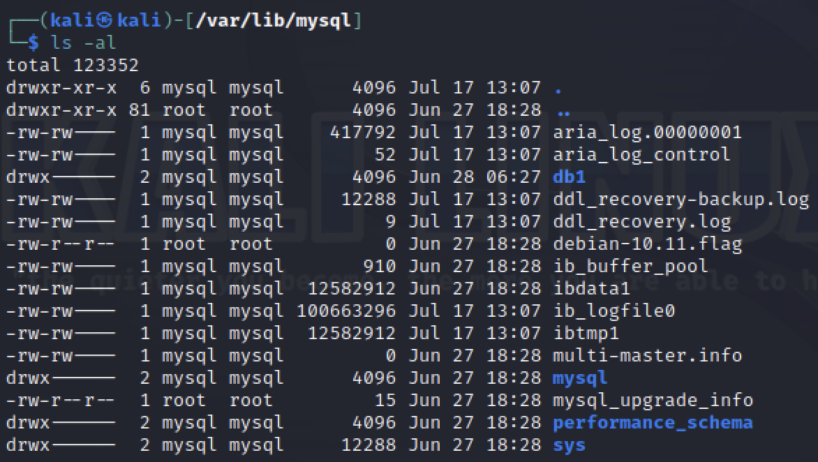
Bezbednost Mariadb baze
Sigurnost MariaDB baze podataka
MariaDB pokreće se od strane mysql korisnika, u grupi mysql.
Mariadb-secure-installation
Zabrana udaljenog root pristupa
Brisanje test baze
Brisanje anonimnih korisnika
Slika 1. MariaDB datoteke - vlasništvo i dozvole

Slide 5
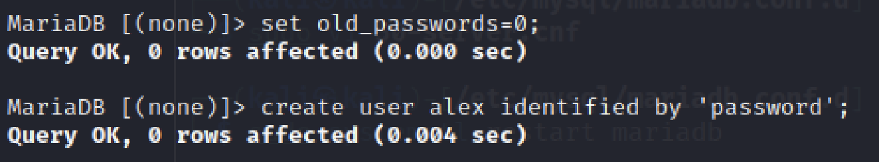
Sigurnost MariaDB baze podataka
Sigurnost MariaDB baze podataka
mysql_native_password
mysql_old_password
ed25519
gssapi
pam
unix_socket
named_pipe
Slika 2. mysql_native_password auth
Slika 3. Ed25519 auth

Slide 6
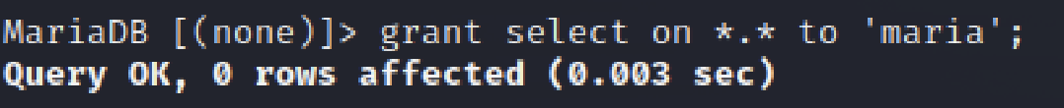
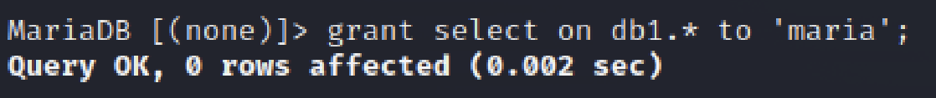
Privilegije
Sigurnost mariadb baze podataka
Slika 4. Globalne privilegije
Globalne privilegije
Privilegije nad bazom
Privilegije nad tabelom
Privilegije nad kolonama
Privilegije nad funkcijama
Privilegije nad procedurama
Slika 5. Privilegije nad bazom
Slika 6. Privilegije nad tabelom
Slika 7. Privilegije nad kolonama

Slide 7
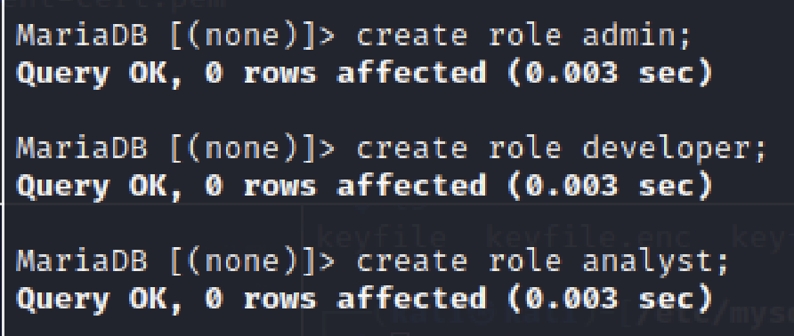
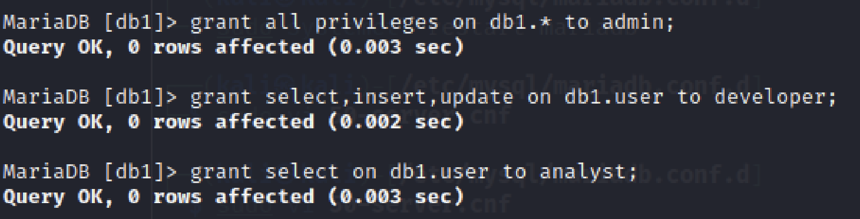
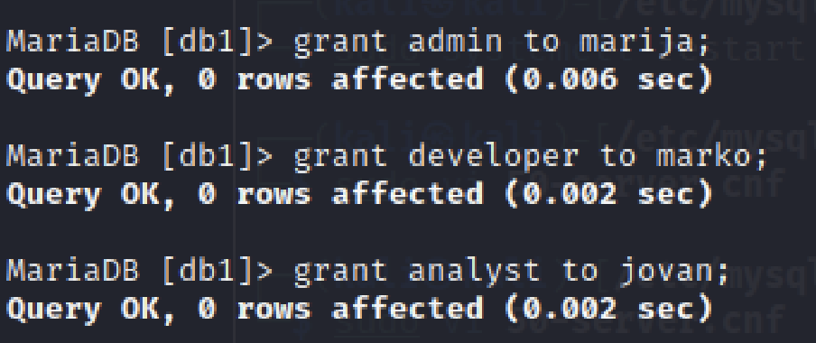
Kontrola pristupa bazirana na ulogama
Sigurnost MariaDB baze podataka
Slika 8. Kreiranje uloga
Slika 9. Dodela privilegija ulogama
Slika 10. Dodela uloga korisnicima

Slide 8
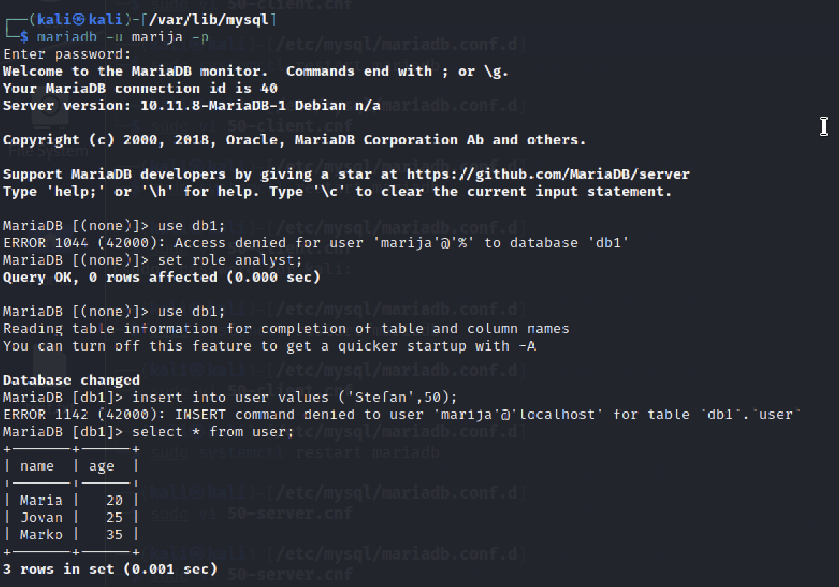
Kontrola pristupa bazirana na ulogama
Sigurnost MariaDB baze podataka
Slika 11. Demonstracija analyst uloge

Slide 9
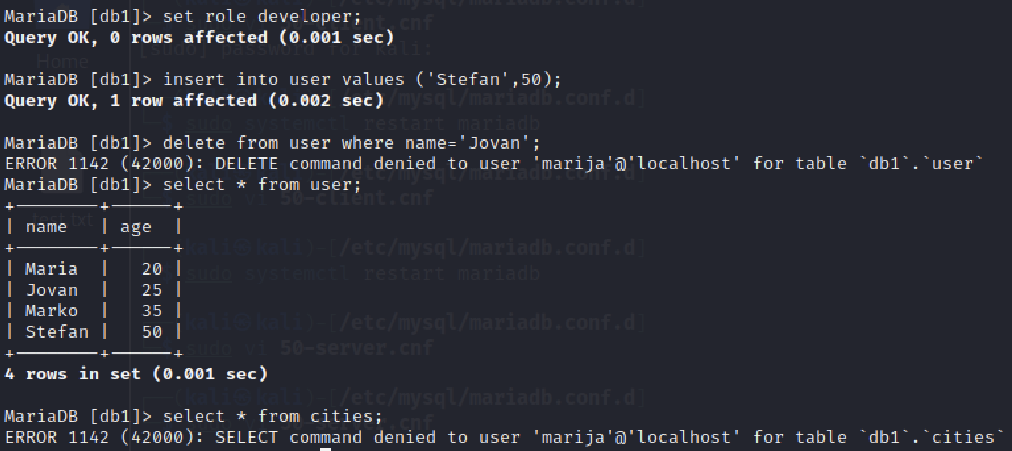
Kontrola pristupa bazirana na ulogama
Sigurnost MariaDB baze podataka
Slika 12. Demonstracija developer uloge

Slide 10
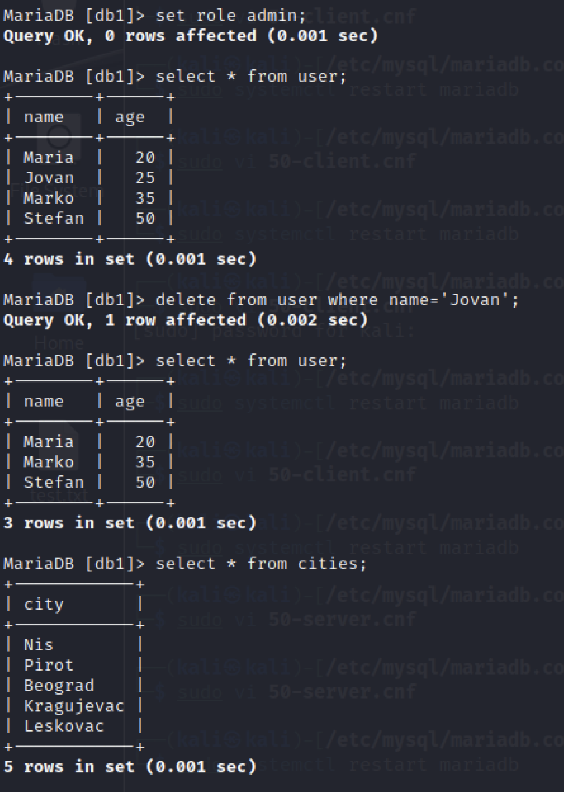
Kontrola pristupa bazirana na ulogama
Sigurnost MariaDB baze podataka
Slika 13. Demonstracija admin uloge

Slide 11
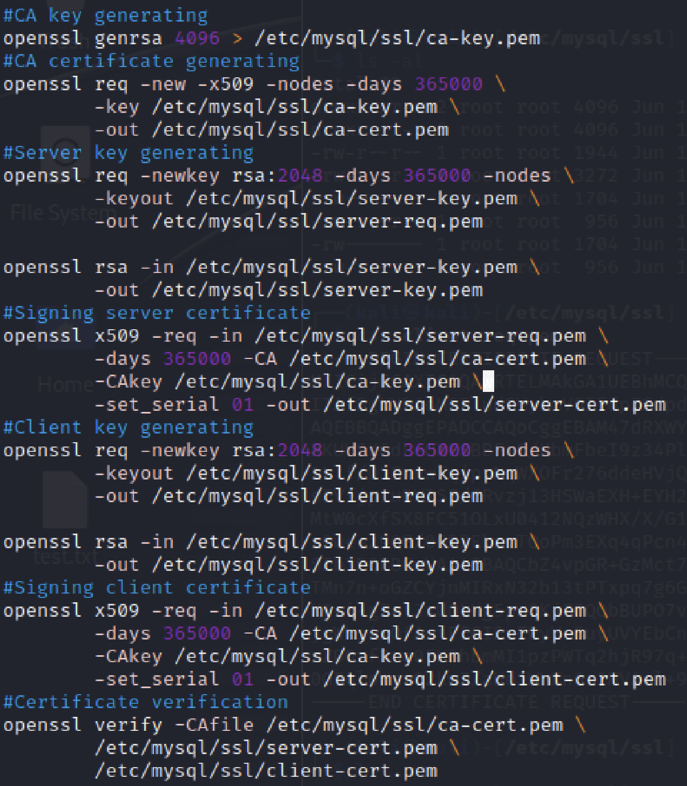
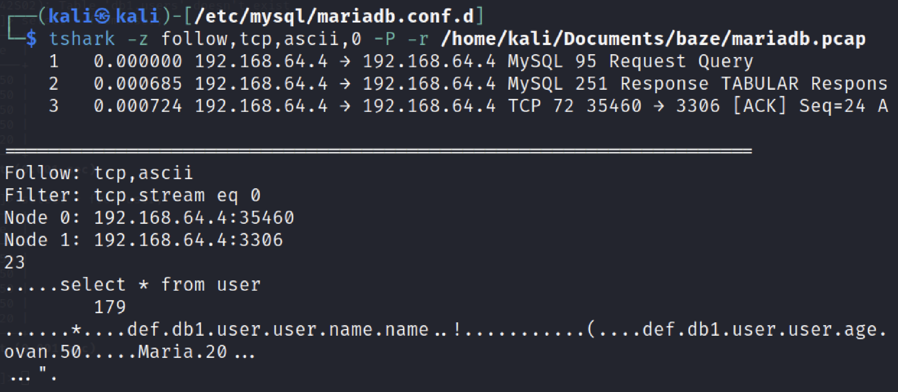
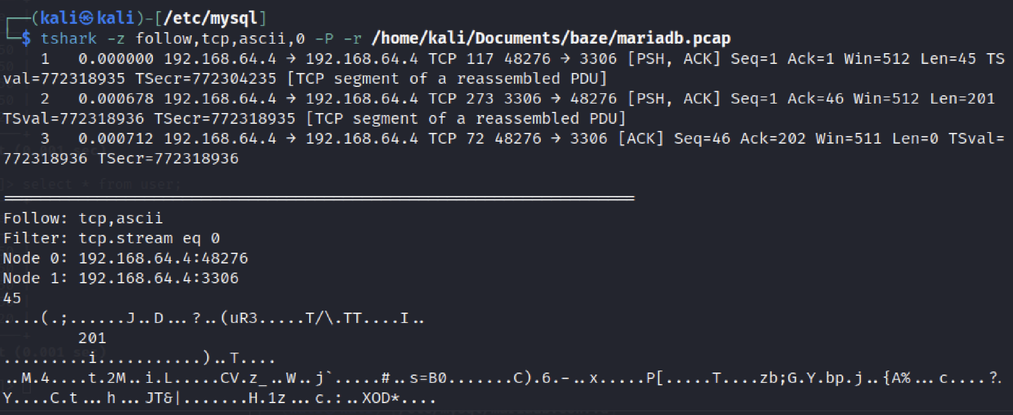
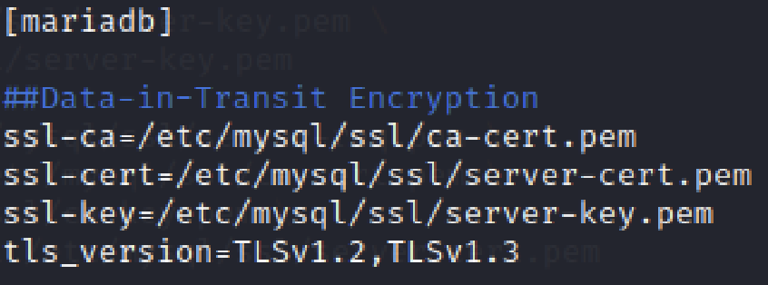
Enkripcija u tranzitu
Sigurnost MariaDB baze podataka
Slika 14. Neenkriptovan mrežni saobraćaj
Slika 15. Kreiranje sertifikata i ključeva
Slika 17. Enkriptovan mrežni saobraćaj
Slika 16. Konfigurisanje TLS

Slide 12
Enkripcija u mirovanju
Sigurnost MariaDB baze podataka
Enkripcija tabela onemogućava pristup podacima, čak iako dođe do krađe fizičkih uređaja na kojima se skladište.
Za InnoDB skladište moguća je :
Enkripcija svih prostora tabela
Enkripcija pojedinačnih tabela
Enkripcija svih prostora tabela osim određenih tabela
Za upravljanje ključevima koriste se posebni pluginovi:
File Key Management Plugin
AWS Key Management Plugin
Hashicorp Key Management Plugin

Slide 13
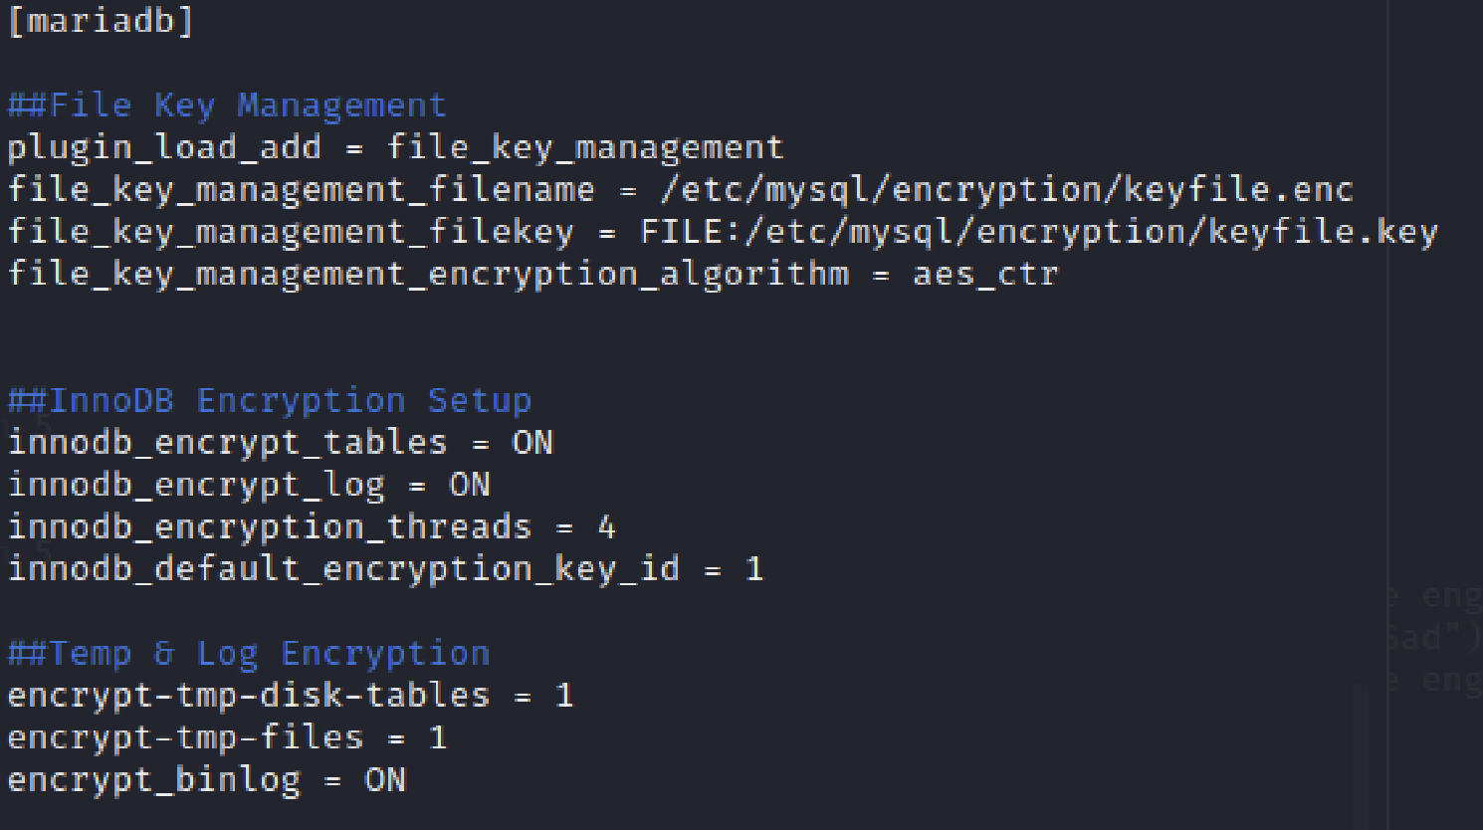
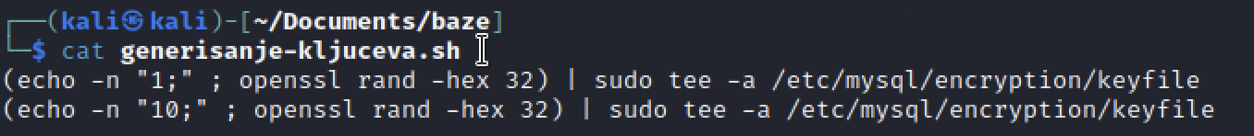
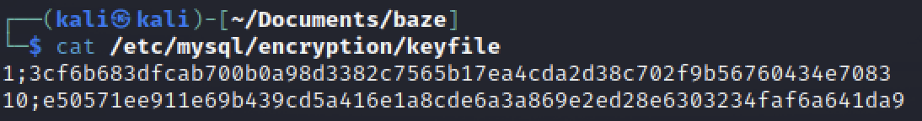
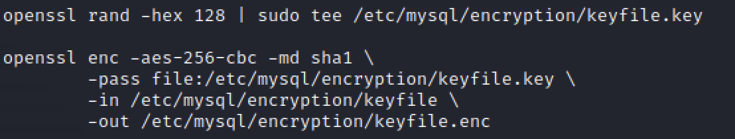
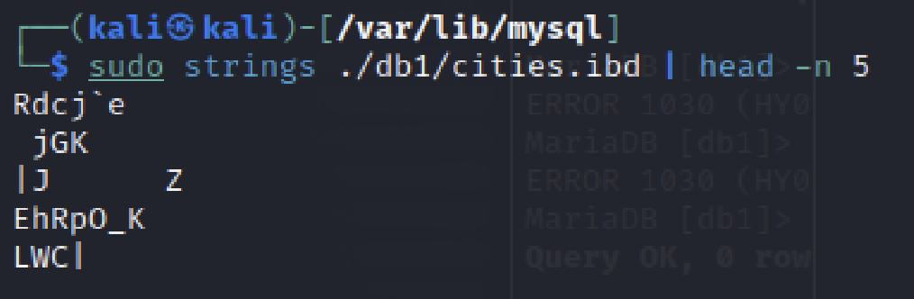
Enkripcija u mirovanju
Sigurnost MariaDB baze podataka
Slika 18. Generisanje ključeva za enkripciju
Slika 19. Sadržaj fajla sa ključevima
Slika 21. Konfiguracija servera
Slika 20. Enkripcija fajla sa ključevima
Slika 22. Enkriptovani podaci tabele cities

Slide 14
HVALA NA PAŽNJI!

